Slide 1
第二章 质点运动学

Slide 2


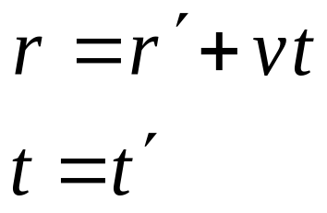












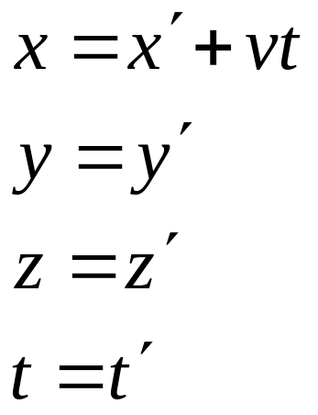









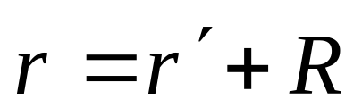
一、伽利略坐标变换
§2.5 伽利略变换

Slide 3



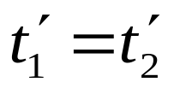
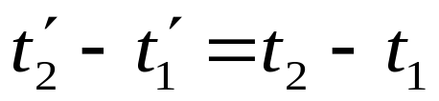

二、伽利略变换蕴含的时空观
绝对时空观
狭义相对论时空观
广义相对论时空观
关于同时性
设在K系中两事件于t 时刻同时发生，则由伽利略变换
关于时间间隔
设在K系中两事件于t₁和t₂时刻发生，由伽利略变换
关于杆的长度
在不同参考系中，测量同一物体的长度相同。
即
即
同时具有绝对性
空间具有绝对性
时间间隔具有绝对性

Slide 4
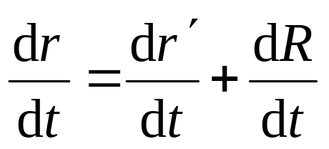

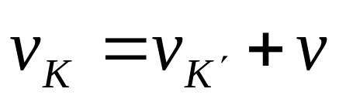
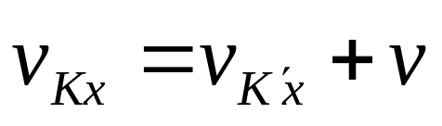
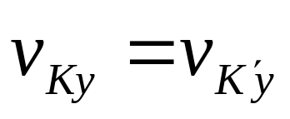
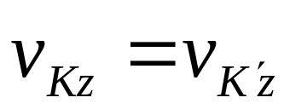
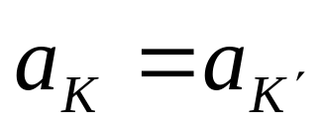
三、速度变换
四、加速度变换
加速度对伽利略变换保持不变

Slide 5





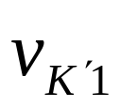
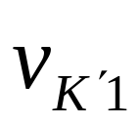
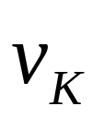
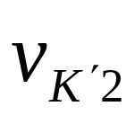
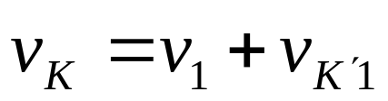

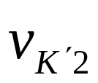

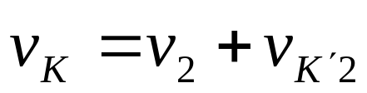
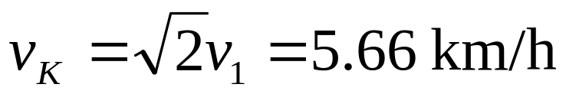
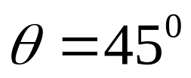
例1：
某人以4 km/h的速度向东行进时，感觉风从正北吹来，
如果将速度增加一倍，则感觉风从东北方向吹来。
求相对于地面的风速和风向。
解：
根据题意，研究对象为风。以地面为基本参考系K，以
人为运动参考系K’。
第一次人以速度 向东行进时，
从正北方向吹来，如图所示，则
第二次人以速度 向东行进时，
从东北方向吹来，则 。
相对于地面的风向为向东偏南45⁰，为西北风。

Slide 6
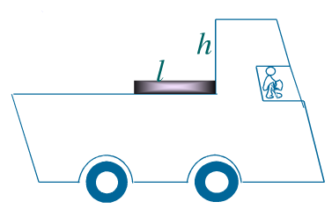
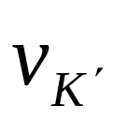
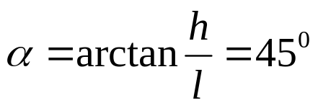
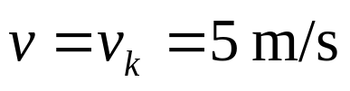


例2：
一货车在行驶过程中，遇到5 m/s竖直下落的大雨，车上紧靠
挡板平放有l=1 m的木板，如果木板上表面距挡板最高端的距
离h=1 m。问货车应以多大的速度行驶，才能使木板不致淋雨？
解：
根据题意，以地面为基本参考系K，以货
车为运动参考系K’。要使木板不致淋雨，
应使雨滴相对货车的速度 的方向
与地面的夹角α满足：
如图所示，则货车的行驶速度大小为
h
l

Slide 7
The end！

